Slide 1
直线的极坐标方程

Slide 2

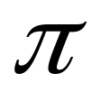
负极径
根据极径定义，极径是距离，当然是正的。极径是负的，等于极角增加 。负极径的负用来表示方向，比较看来，负极径比正极径多了一个操作，将射线OP反向延长。而反向延长可以说成旋转 ，因此，所谓负极径实质是管方向的。这与数学中通常的习惯一致，用负表示方向。

Slide 3
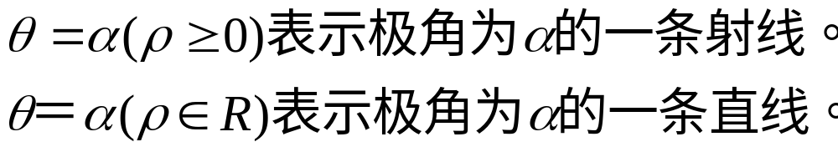

Slide 4
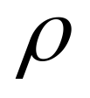

例2.求过点A(a,0)(a>0),且垂直于极轴的直线L的极坐标方程.
l
M
O
a
A
x

Slide 5
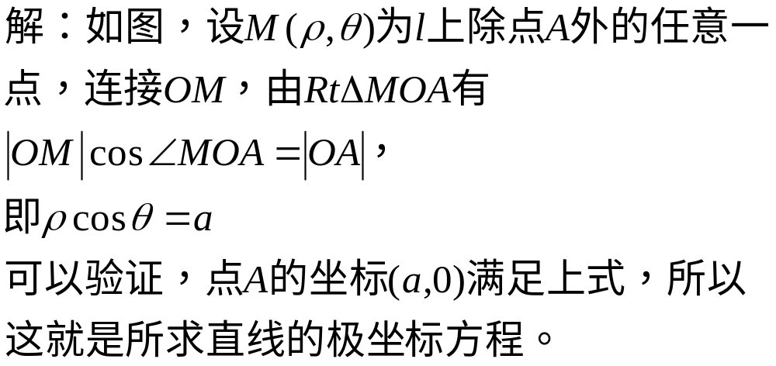

Slide 6

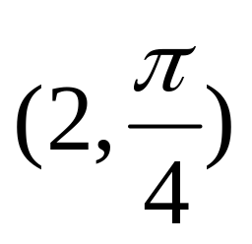


A
M
O
H

Slide 7
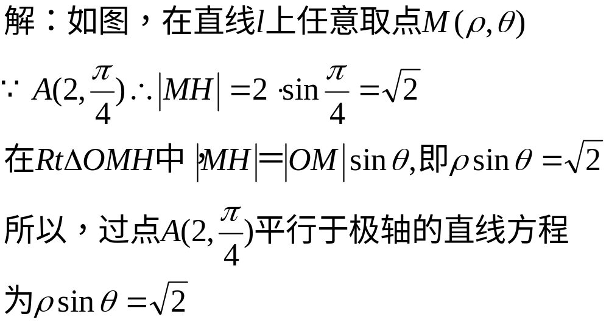

Slide 8
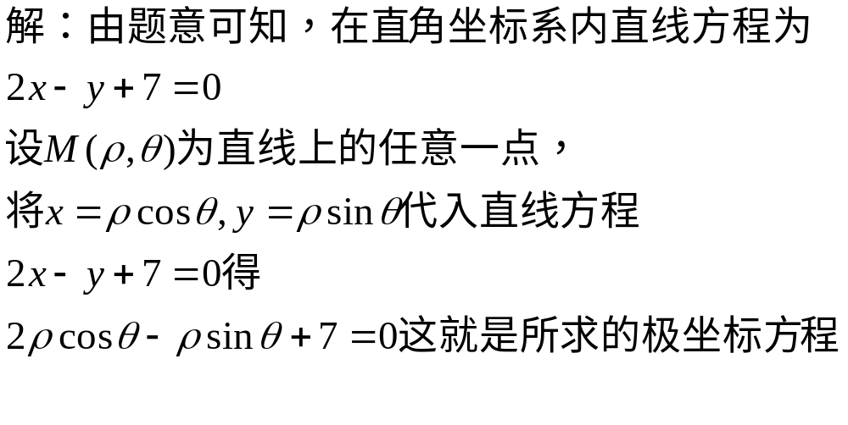

Slide 9
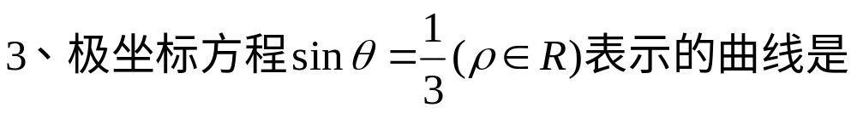
A、两条相交的直线
B、两条射线
C、一条直线
D、一条射线

Slide 10
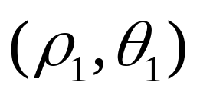


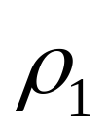


例3.设点P的极坐标为 ,直线L过点P且与极轴所成的角为 ,求直线L的极坐标方程.
M
P
O
A
x
l

Slide 11
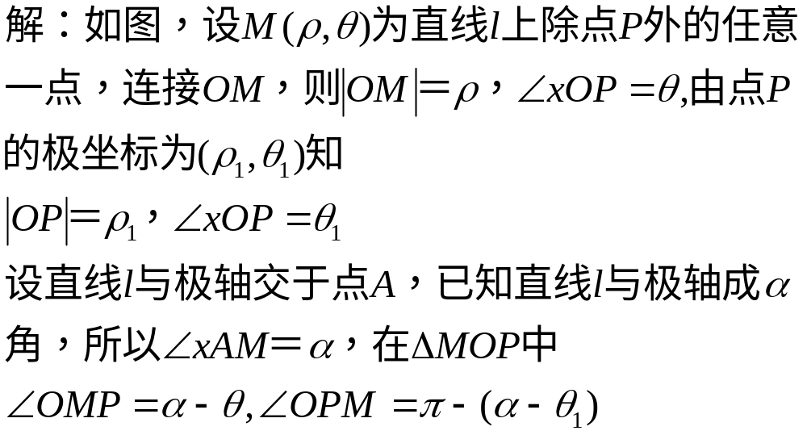

Slide 12
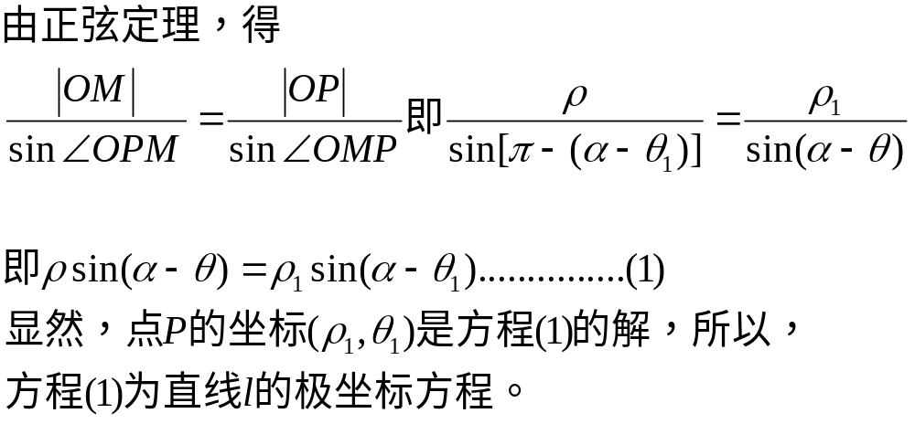

Slide 13
小节：
1、直线的极坐标方程的表示
2、将直线的极坐标方程转化为直线的直角坐标解题的方法
作业：15页3,4

